Slide 1
Analyse de Performance E-commerce 2019-2020

Slide 2
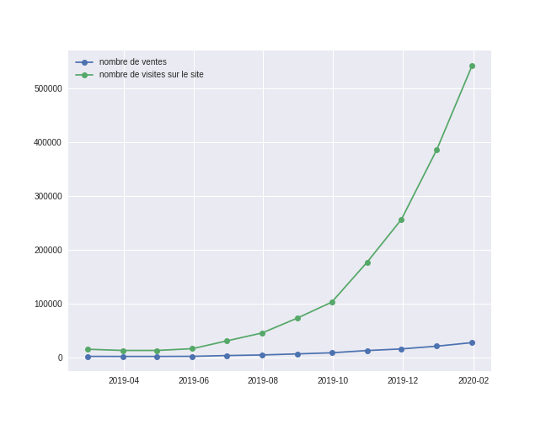
Croissance du Trafic et des Ventes

Slide 3
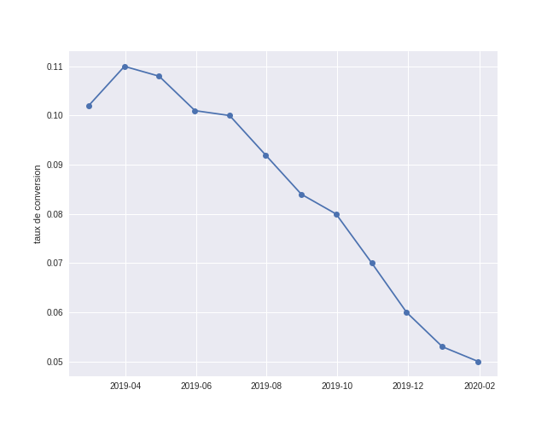
Evolution du taux de conversion

Slide 4
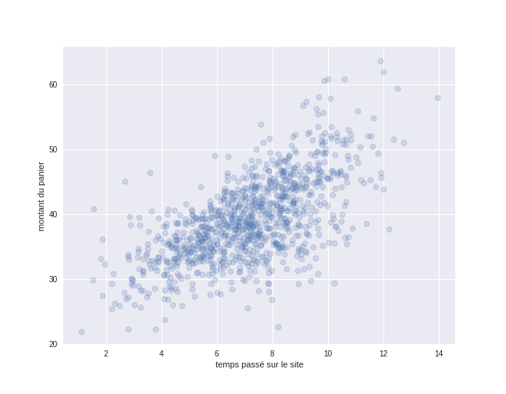
Engagement des Utilisateurs

Slide 5
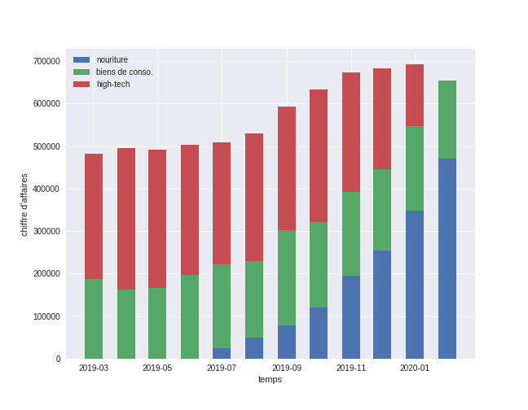
Évolution des Catégories de Produits

Slide 6
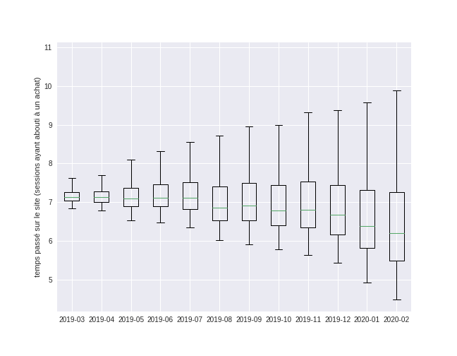
Analyse du Comportement Client
Notes:
On voit que la médiane elle diminue au cours du temps mais la variance grandit

